Slide 1



















Criminología
La víctima como parte del objeto de estudio de la Criminología
2do. Año
Licenciatura en Derecho
Universidad de Artemisa

Slide 2
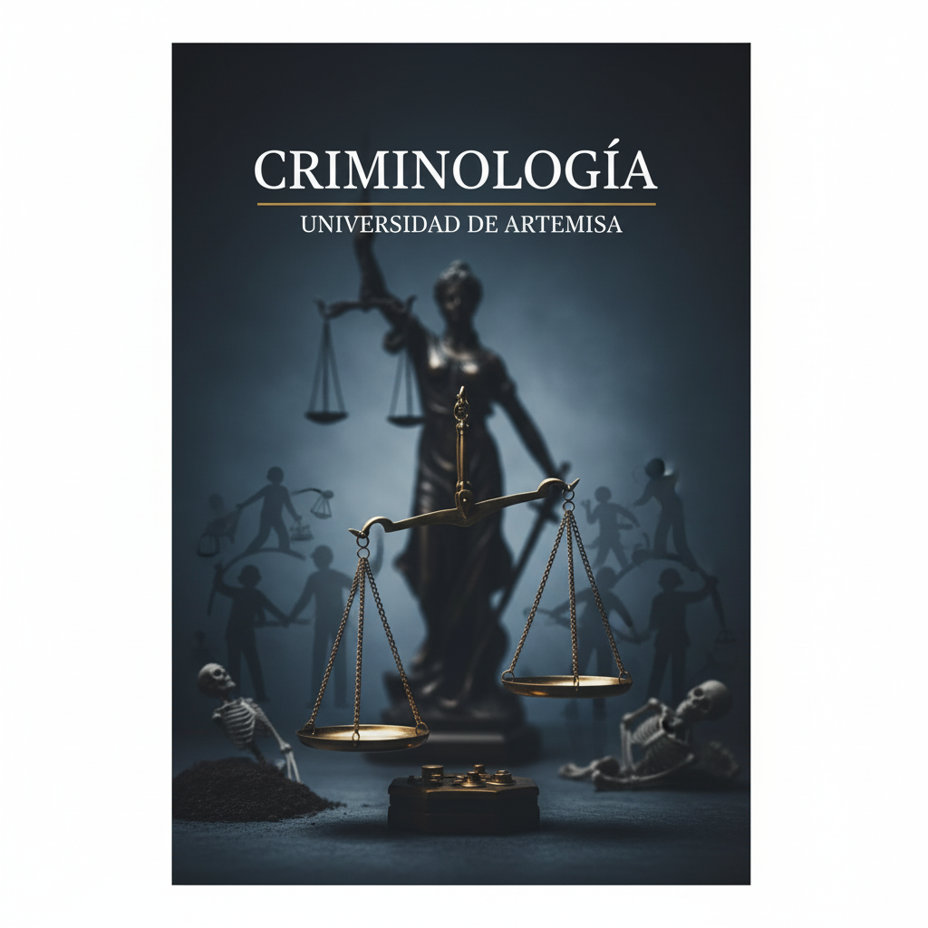
Cuestión de estudio
Concepto de víctima.
Formas de victimización de interés criminológico.
Situación de las víctimas en el sistema legal cubano. .
Instrumentos jurídicos nacionales e internacionales acerca del tema.
El bloqueo norteamericano al pueblo cubano.

Slide 3

Victima ha evolucionado ya que se trataba a la voz latina que designa la persona o animal sacrificado, o que se destina al sacrificio, hasta llegar al término de Persona que padece por culpa ajena o por causa fortuita.
El Congreso para la Prevención del delito y el Tratamiento al delincuente, efectuado en 1980, por la ONU, se refirió a la víctima como la persona que ha sufrido una pérdida, daño o lesión, sea en su persona, su propiedad o sus derechos humanos, siempre que esta, esté condicionada por una violación de la legislación penal nacional
Concepto
de víctima.
En tanto, el VII Congreso para la Prevención del delito y el Tratamiento al delincuente,, clasificó como víctimas de delitos las personas que, individual o colectivamente, hayan sufrido daños, físicos o mentales, sufrimiento emocional, pérdida de sus derechos fundamentales, como consecuencia de acciones u omisiones que violen la Legislación Penal vigente en los Estados miembros incluida la que proscribe el abuso de poder.

Slide 4

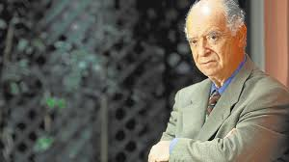
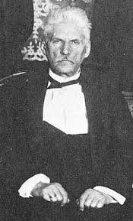

Formas de victimización de interés criminológico
Beniamín Mendelsohn
Jimenez de Asúa
Von Hentig
Elías Neuman

Slide 5

01
Elías Neuman
02
inserta clasificaciones abarcadoras, que incorporan las víctimas del abuso de poder y de la criminalidad organizada, dividiéndolas en víctimas
Individuales
Familiares.
03
04
05
Del sistema social.
De naciones y pueblos
Colectivas

Slide 6
01
Elías Neuman
inserta clasificaciones abarcadoras, que incorporan las víctimas del abuso de poder y de la criminalidad organizada, dividiéndolas en víctimas
Individuales
a) Sin actitud victimal: Inocentes o Resistentes.
b) Con actitud victimal culposa: Provocadora o Provocadoras genéricas.
c) Con actitud victimal dolosa: Cooperadoras o coadyuvantes, Solicitantes o rogantes, Por propia determinación o Delincuentes. (Ejemplo ciertas formas de receptación).

Slide 7

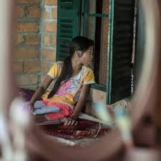
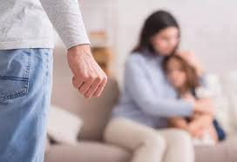
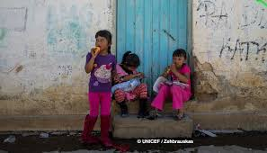
Elías Neuman
02
inserta clasificaciones abarcadoras, que incorporan las víctimas del abuso de poder y de la criminalidad organizada, dividiéndolas en víctimas
Familiares.
Niños golpeados y explotados económicamente o Mujeres maltratadas (Delitos del ámbito conyugal)

Slide 8
03
Elías Neuman
inserta clasificaciones abarcadoras, que incorporan las víctimas del abuso de poder y de la criminalidad organizada, dividiéndolas en víctimas
Colectivas
Comunidad como nación: Sedición, Alta traición, Rebelión, Levantamientos y toda otra forma de conspiración contra un gobierno constitucional.
Comunidad Social: Terrorismo subversivo, Genocidio, Etnocidio, Delitos de cuello blanco (Fraudes, tráfico de influencia, malversación, evasión de impuestos, entre otros)
Del Sistema Penal: Leyes que crean delincuentes (drogadicción); Menores con conducta antisocial detenidos en sedes policiales (vejaciones y tratamiento cruel); Inexistencia de asistencia jurídica; Excesiva detención provisional; Prisiones máxima seguridad; Inoperante reinserción social y Dificultades para el resarcimiento a las víctimas.

Slide 9
Elías Neuman
04
inserta clasificaciones abarcadoras, que incorporan las víctimas del abuso de poder y de la criminalidad organizada, dividiéndolas en víctimas
Del sistema social.
Víctimas de la sociedad o del sistema social: Niños material o moralmente abandonados; Enfermos. Minusválidos. Locos; Ancianos. Sumergidos sociales; Minorías étnicas, raciales y religiosas; Homosexuales; Algunos casos de accidentes trabajo; Exiliados por razones políticas ; Inmigrantes.

Slide 10
05
Elías Neuman
De naciones y pueblos
inserta clasificaciones abarcadoras, que incorporan las víctimas del abuso de poder y de la criminalidad organizada, dividiéndolas en víctimas
Ataque a la soberanía territorial por: Invasión; Violación de frontera; Política; Control por tierra, mar, aire y satélite; Razones humanitarias; Ayuda militar; Imposiciones, sugerencias y extorsiones y Corporaciones transnacionales.
Ataque a la soberanía institucional por: Barrenderos nucleare; Leyes y Jurisprudencia extranjera; Secuestros y extradiciones forzadas; Policías militares y agentes extranjeros; Embargos, boicots.

Slide 11
Situación de las víctimas en el sistema legal cubano.
Ley No. 5 de 1977, Ley de Procedimiento Penal vigente hasta 2021
Ley 143 de 2021, Ley del Proceso Penal
La víctima tenía una escasa participación en el proceso penal
Le es reconocida tutela judicial efectiva y le otorga un abanico de derecho y facultades que la redimensionan
Víctimas

Slide 12
Ley 143 de 2021, Ley del Proceso Penal
Puede constituirse parte del proceso
Examinar actuaciones
Proponer pruebas
Ser notificada de las resoluciones que se dicten
Ser escuchada
Interponer recursos
Proponer causas de nulidad
Adherirse a la pretensión resarcitoria del fiscal o ejercer la acción civil de forma independiente
Participar como coadyuvante de la acusación, no solo durante la investigación sino en el juicio oral, por medio de su defensor
La posibilidad de la imposición de medidas cautelares como la prohibición de acercamiento a víctimas, o la designación provisional de representante o apoyo para.

Slide 13
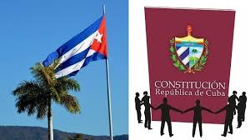

Instrumentos jurídicos nacionales e internacionales acerca del tema.
Normas internacionales:
Pacto Internacional de Derechos Civiles y Políticos
Convención contra la Tortura y Otros Tratos o Penas Crueles, Inhumanos o Degradantes
Convención sobre la Eliminación de Todas las Formas de Discriminación contra la Mujer
Convención sobre los Derechos del Niño
Legislación nacional :
Ley 143/2021: Código de Procesos
Ley 151/2022: Código Penal
Ley 156/2022: Código de las Familias

Slide 14
Internacionales
Pacto Internacional de Derechos Civiles y Políticos: Este pacto es fundamental para la protección de las víctimas de violaciones de derechos humanos. Aunque no define específicamente el término "víctima", sus disposiciones establecen garantías procesales que son esenciales para su protección.
Derecho a un Recurso Efectivo: Obliga a los Estados Partes a garantizar que cualquier persona cuyos derechos hayan sido violados disponga de un recurso efectivo. Esto significa que las víctimas deben tener acceso a la justicia, a una investigación pronta e imparcial, y a una reparación adecuada.
Derecho a las Garantías Judiciales: Establece el derecho de toda persona a ser oída públicamente y con las debidas garantías por un tribunal competente, independiente e imparcial. Para una víctima, esto se traduce en el derecho a acceder a los tribunales, a participar en el proceso y a ser tratada con equidad procesal.
Protección contra la Tortura y los Tratos Crueles: Prohíbe de manera absoluta la tortura y los tratos o penas crueles, inhumanos o degradantes. Las víctimas de estos delitos tienen derecho a que el Estado investigue, sancione a los responsables y les proporcione rehabilitación.

Slide 15
Internacionales
Convención contra la Tortura y Otros Tratos o Penas Crueles, Inhumanos o Degradantes: Esta convención es específica y ofrece una protección detallada para las víctimas de uno de los delitos más graves.
1. Definición Explícita de la Obligación de Investigar: Exige a los Estados Partes realizar una investigación pronta e imparcial siempre que haya motivos razonables para creer que se ha cometido un acto de tortura. Esto es crucial para la víctima, ya que impone al Estado el deber de buscar la verdad.
2. Derecho a la Reparación: Establece de manera explícita el derecho de la víctima a una reparación justa y adecuada, incluidos los medios para su rehabilitación lo más completa posible. Esto va más allá de una indemnización económica e incluye atención médica y psicológica.
3. Protección del Denunciante y del Testigo: Garantiza el derecho de toda persona a presentar una queja y a que su caso sea examinado de manera imparcial. Además, obliga a los Estados a proteger a los denunciantes y testigos contra cualquier maltrato o intimidación como consecuencia de su declaración o queja.

Slide 16
Internacionales
Convención sobre la Eliminación de Todas las Formas de Discriminación contra la Mujer: Esta convención protege a un grupo específico que puede ser víctima de discriminación y violencia por razón de género.
Protección contra la Discriminación en la Ley y en la Práctica: Obliga a los Estados a consagrar el principio de igualdad en sus constituciones y leyes, y a tomar medidas para eliminar la discriminación ejercida por cualquier persona, organización o empresa. Una mujer víctima de discriminación tiene así un fundamento legal para exigir sus derechos.
Eliminación de la Trata y la Explotación: Exige a los Estados tomar medidas para suprimir todas las formas de trata de mujeres y explotación de la prostitución femenina. Esto se enfoca directamente en la protección de mujeres y niñas que son víctimas de estos crímenes.
Acceso a la Justicia y Mecanismos de Reclamación: Estipula el compromiso de los Estados de establecer la protección jurídica de los derechos de la mujer en igualdad de condiciones con el hombre, garantizando por medio de los tribunales nacionales competentes y otras instituciones públicas, la protección efectiva de la mujer contra todo acto de discriminación.

Slide 17
Internacionales
Convención sobre los Derechos del Niño: Esta convención considera a los niños, niñas y adolescentes como sujetos de derecho y establece protecciones específicas para cuando son víctimas.
Interés Superior del Niño: Establece que en todas las medidas concernientes a los niños, el interés superior del niño será una consideración primordial. Cuando un niño es víctima, todos los procedimientos (judiciales, administrativos, sociales) deben priorizar su bienestar y protección integral.
Protección contra el Maltrato y la Explotación: Obliga a los Estados a adoptar todas las medidas legislativas, administrativas, sociales y educativas apropiadas para proteger al niño contra toda forma de maltrato físico o mental, abandono, explotación y abuso sexual. Esto crea un marco de protección amplio para las víctimas infantiles.
Derecho a ser Escuchado: Reconoce el derecho del niño a expresar su opinión libremente en todos los asuntos que le afecten y a que su opinión se tenga en cuenta. Para un niño víctima, esto significa que su voz debe ser considerada en los procesos judiciales o administrativos que le conciernen, de acuerdo con su edad y madurez.

Slide 18
Nacionales
La Constitución de la República de Cuba: protege a la víctima de manera indirecta pero fundamental, estableciendo los principios generales y derechos humanos que luego las leyes ordinarias (como el Código de Procesos Penales, el Código Penal y el Código de las Familias) se encargan de desarrollar y hacer efectivos en la práctica.
  Reconocimiento de la Dignidad Humana y la Inviolabilidad de la Persona
La dignidad humana es el valor supremo
Las personas son iguales ante la ley
  Derecho de Acceso a la Justicia y a un Debido Proceso (Artículos 92, 93 y 94):
Derecho a dirigir quejas y peticiones a las autoridades
Se garantiza el derecho a la tutela judicial efectiva
  Derecho a la Reparación Integral (Artículo 46):
La indemnización por los daños o perjuicios ocasionados por la actuación de los órganos del Estado, sus directivos, funcionarios y empleados...".

Slide 19
Nacionales
Ley 143/2021: Código de Procesos: Esta es la norma procesal penal más importante y representa la columna vertebral de la protección a la víctima en el sistema de justicia penal cubano.
- Reconocimiento Expreso y Definición : Define por primera vez de manera clara y amplia quiénes son consideradas víctimas en el proceso penal. Incluye no solo al ofendido directo, sino también a sus familiares o herederos en casos de delitos graves (como homicidio o desaparición), y a las personas jurídicas perjudicadas.
- Derecho a la Información, Participación y Asistencia: La ley garantiza a la víctima el derecho a:
  Ser informada: Sobre la resolución que inicia el proceso, la imputación, la prisión provisional del imputado, la sentencia y su derecho a reclamar reparación.
  Participar: Tiene derecho a ser oída por el tribunal, a proponer pruebas y a interponer recursos contra las decisiones que le afecten (como el sobreseimiento).
  Recibir asistencia: Puede ser asistida por un abogado defensor de oficio o propio, y en casos de vulnerabilidad, tiene derecho a un trato preferente y protección.
Derecho a la Reparación Integral: Consolida el derecho de la víctima a reclamar la reparación del daño moral y material sufrido a consecuencia del delito. Este derecho puede ejercerse dentro del mismo proceso penal (como parte civil) o en un proceso civil independiente. El tribunal está obligado a pronunciarse sobre la reparación en su sentencia, incluso si la víctima no la ha solicitado expresamente, lo que demuestra un interés público en resarcir el daño causado.

Slide 20
Nacionales
Ley 151/2022: Código Penal: El Código Penal sustantivo establece los delitos y las penas, y contiene disposiciones que protegen indirectamente a las víctimas al agravar las sanciones en ciertos casos y reconocer figuras que priorizan su situación.
- Circunstancias Agravantes Relacionadas con la Víctima: El código establece como circunstancia agravante genérica "cometer el hecho con abuso de superioridad o aprovechándose de las condiciones de inferioridad de la víctima". Esto incluye situaciones donde la víctima es particularmente vulnerable (por ejemplo, por su edad, género, discapacidad o situación económica), lo que conlleva una pena más severa para el victimario.
- Atenuante de Reparación del Daño: Por otro lado, el código incentiva al ofensor a reparar a la víctima. Establece como circunstancia atenuante "haber procedido el culpable, con posterioridad a la comisión del hecho delictivo, a reparar o disminuir el daño ocasionado con su conducta". Esto busca fomentar la restitución y puede influir en la medida de la pena.
- Delitos que Protegen a Grupos Vulnerables: El Código Penal tipifica y sanciona específicamente delitos que suelen tener a víctimas en situación de vulnerabilidad, lo que constituye una forma de protección legal. Por ejemplo:
  Violencia de Género: Sanciona la violencia física, sicológica o económica en el ámbito familiar.
  Abuso Sexual: Protege a menores y personas vulnerables.
  Trata de Personas: Protege a las víctimas de explotación.

Slide 21
Nacionales
Ley 156/2022: Código de las Familias: Este código, de naturaleza civil pero con gran impacto social, contiene mecanismos de protección para las víctimas de violencia intrafamiliar.
- Medidas de Protección Inmediata: Ante una situación de violencia familiar inminente o actual, la víctima (o cualquier persona) puede solicitar al tribunal medidas de protección urgentes. Estas pueden incluir la salida del agresor del domicilio común, la prohibición de comunicación o acercamiento a la víctima. Son medidas cautelares diseñadas para proteger de manera inmediata.
- Procedimiento Especial y Ágil: El código establece un procedimiento especial para los casos de violencia familiar, que se caracteriza por ser preferente, rápido y con menos formalidades. Esto reconoce la urgencia y el riesgo que enfrentan las víctimas en estos contextos.
- Enfoque Multidisciplinario y de Protección Integral: La ley promueve un abordaje que no se limita a lo jurídico. Ordena la coordinación entre los tribunales, la Fiscalía, la policía, el sistema de salud y las instituciones de atención social para brindar a la víctima y su familia una protección integral, que incluya apoyo sicológico, social y legal.

Slide 22
Tarea Extraclase
Explique entre 250 y 300 palabras, como el bloqueo norteamericano afecta al pueblo cubano, con una mirada desde la Criminología.

Slide 23
Criminología
La víctima como parte del objeto de estudio de la Criminología
2do. Año
Licenciatura en Derecho
Universidad de Artemisa

